Slide 1
Initiative Mountainbike Fischbachtal
Wer sind wir und was haben wir vor?

Slide 2
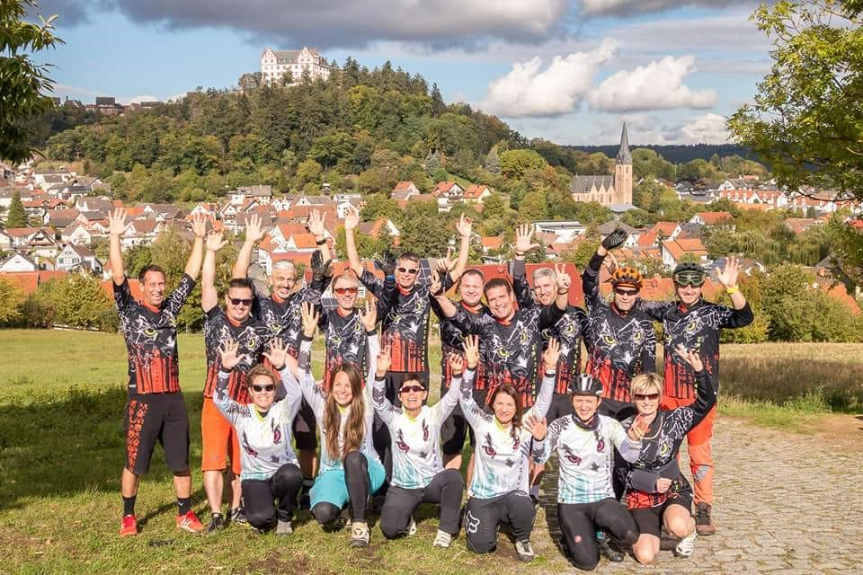
Wer sind wir….?
Wir sind eine Gruppe engagierter Mountainbiker*Innen die permanent wächst.
Seit der Gründung unserer Initiative freuen wir uns über stetigen Nachwuchs.
Wir sind gut vernetzt
Wir sind Fischbachtaler

Slide 3
Warum gibt es diese Initiative und was sind unsere Ziele?
Offizielle Radwege im Fischbachtaler Wald haben im Hinblick auf Fahrtechnik-Anforderungen wenig zu bieten. Dies ist auch bei dem MTB-Rundweg „Fi1“ aktuell der Fall.
Würde man die Schwierigkeitsgrade aus dem Skifahren auf das Radfahren übertragen, so könnte man sagen, dass es heute im Fischbachtal lediglich grüne und leichte blaue „Pisten“ für Mountainbiker gibt. Es gibt jedoch keine offiziellen roten oder schwarzen „Pisten“. Die Zahl der Mountainbiker, die anspruchsvollere Wege sucht steigt jedoch stetig.
Seit mindestens 30 Jahren gibt es in den Wäldern rund um das Fischbachtal schmale Waldwege sog. „Singletrails“, die nicht in einem offiziellen Verfahren eingerichtet oder ohne Zustimmung des Eigentümers erstellt wurden. Sie werden gerne von Mountainbikern genutzt, die größere fahrtechnische Herausforderungen suchen.
Diese inoffiziellen Trails sind von verschiedenen Anspruchsgruppen nicht gerne gesehen. Zum Teil kam es auch zu Übergriffen der Interessensgruppen. Seinen Höhepunkt erreichte das Ganze im Herbst 2019, als Drahtfallen gegen Mountainbiker auf einem nicht offiziellen Weg errichtet wurden. Dies hat uns seinerzeit dazu veranlasst eine Initiative zu gründen. Ziel der Initiative ist es, attraktive offizielle Alternativen im Fischbachtal zu schaffen.
Wir möchten gerne einen Mountainbike-Verein gründen, falls wir die Genehmigungen für die erforderlichen Strecken erhalten.

Slide 4
Was soll realisiert werden?
Legale Mountainbike-Strecken mit höheren Anforderungen an die Fahrtechnik in den Waldgebieten der Gemeinde Fischbachtal – keine „Downhill-Strecken“
Die Strecken sollen aus mindestes 5, besser 7, verschiedenen Abfahrten in entsprechender räumlicher Entfernung angelegt werden. Dies soll eine Mindestattraktivität sicherstellen, so dass das Nutzen oder Errichten illegaler Trails keine Vorteile mehr bringt.
Die Strecken sollen so gestaltet werden, dass der technische Anspruch im Vordergrund steht und so die Fahrgeschwindigkeiten niedrig gehalten bzw. kontrolliert werden.
Beim Anlegen der Strecken soll gänzlich auf Baumaßnahmen wie Baggern o.ä. verzichtet werden. Es soll ausschließlich mit den vorhanden Geländeverläufen gearbeitet werden.
Es soll keine Wegbefestigung (kein Schotter oder maschinelle Verdichtungsmaßnamen) vorgenommen werden, statt dessen sollen naturfeste Trampelpfade entstehen. Die Wege sollen dabei möglichst natürlich erhalten bleiben, auf Begradigungen soll verzichtet werden. An einzelnen Stellen könnten Maßnahmen zur Wegbefestigung nötig sein, um den Boden vor Erosion zu schützen.
Die Strecken sollen, so weit möglich, nah an bereits bestehenden Wegen verlaufen, um entsprechende Ruhezonen möglichst wenig zu beeinträchtigen.
Es sollen keine künstlichen Hindernisse geschaffen werden, so dass die Strecken nur waldtypische Gefahren enthalten. Somit werden keine zusätzliche Haftungsrisiken im Vergleich zu herkömmlichen Wanderwegen geschaffen.
Es soll ein MTB-Verein gegründet werden, der die Pflege der Wege übernehmen wird, so dass hierfür keine weiteren Kosten für die Gemeinde entstehen.
Das Mitwirken am Projekt soll allen Interessierten offenstehen, um sie mit in das Projekt einzubinden.

Slide 5
Wo sollen die Strecken realisiert werden?
Derzeit gibt es lediglich 7 Streckenvorschläge.
Eine genaue Planung und Festlegung der Streckenführung hat noch nicht stattgefunden und ist durchaus flexibel gestaltbar, um z.B. lokalen Biotopen auszuweichen.
In den weiteren Verhandlungen mit allen anderen Anspruchsgruppen (Jagd, Gemeinde, Eigentümern, GeoNaturpark, Hessen Forst, UNB, etc.), sollen diese Entscheidungen dann entsprechend abgestimmt werden.

Slide 6
Seid dabei…
Wir laden alle Interessierten ein sich an der Initiative zu Beteiligen, bitte kommt einfach auf uns zu.
VIELEN DANK…!!!

